Slide 1
Limpeza e Transformação de Dados com Power BI
Formação Power BI Analyst
Juliana Mascarenhas
Tech Education Specialist DIO / Owner @Simplificandoredes e @SimplificandoProgramação
Mestre em modelagem computacional | Cientista de dados
@in/juliana-mascarenhas-ds/

Slide 2

Objetivo Geral
Executar processos de limpeza e transformação de dados utilzando a interface do Power BI
Tópicos mais avançados como DAX serão aboradados em próximos módulos.

Slide 3

Etapa 1
Coletando de fontes distintas com Power BI
// Power BI Analyst

Slide 4
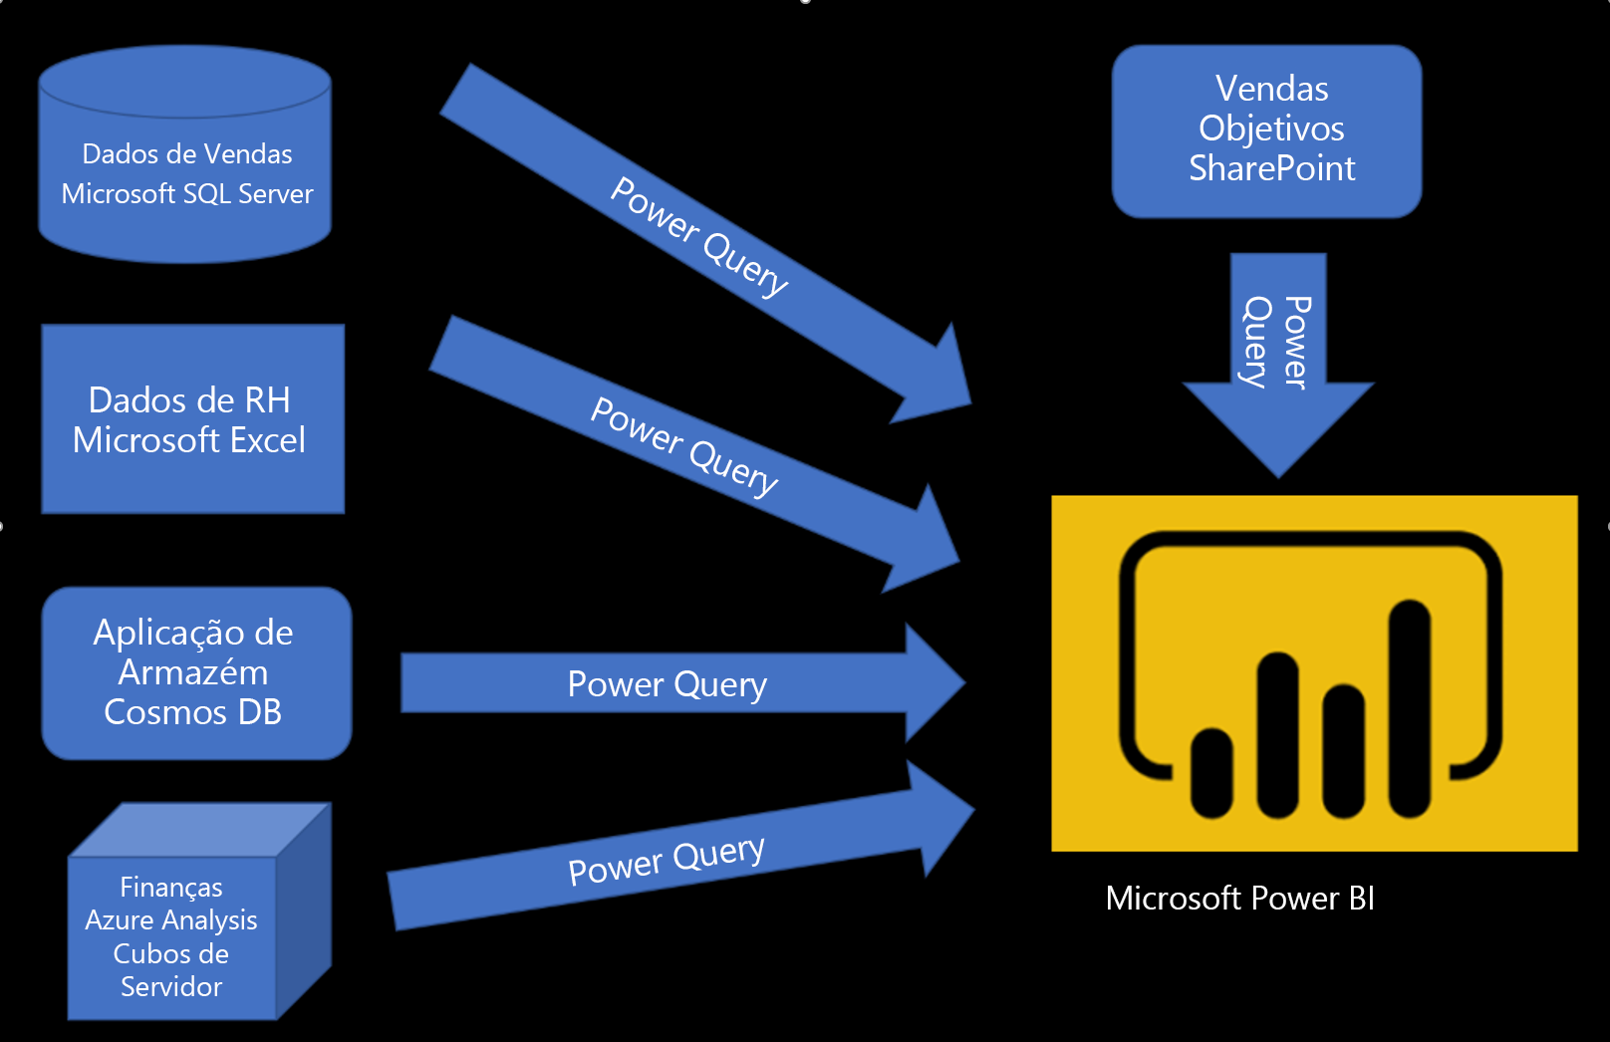
Realidade – Fontes Heterogêneas
Notes:
Indicador de performance
Progresso e quanto a empresa está nos trilhos
KPIs para cada Setor

Slide 5

E agora?
Dados para análise
Status – tipo numérico
Erros nas colunas
Valores nulos
Duplicações de IDs
Coluna complexa - endereço
Notes:
Indicador de performance
Progresso e quanto a empresa está nos trilhos
KPIs para cada Setor

Slide 6

Problemas
Dados inválidos
Resultados incorretos
Relatórios equivocados
Más decisões
Notes:
Indicador de performance
Progresso e quanto a empresa está nos trilhos
KPIs para cada Setor

Slide 7
Dados Limpos
Resultados precisos quando fazem agregações e cálculos.
As tabelas são organizadas
As duplicatas são removidas
Divisão de uma coluna complicada em duas colunas mais simples.
Combinação de colunas para facilitar a leitura.
Códigos e inteiros podem ser substituídos por valores legíveis por humanos.
Notes:
Indicador de performance
Progresso e quanto a empresa está nos trilhos
KPIs para cada Setor

Slide 8
Fluxo de Dados no Power BI
Foco
Coleta
Transformação (Power Query)
Criação do Dashboard
Publicação do relatório
Inserção em um Dashboard
Notes:
Podemos rastrear o progresso descendo até o nivel individual. Ex: número de vendas mês por pessoa e entender o desempenho de cada um no time.

Slide 9
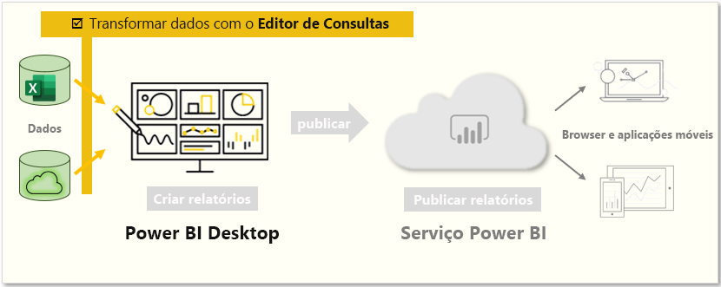
Dados Limpos
Como resolver inconsistências?
Como substituir valore
Analisar dados das colunas
Transformar dados das colunas
Combinar consultas
Aplicar nomenclaturas
Entender Código M
Notes:
Indicador de performance
Progresso e quanto a empresa está nos trilhos
KPIs para cada Setor

Slide 10
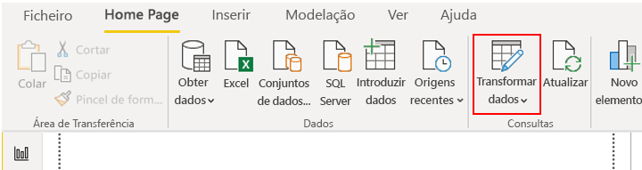
Transformar
Notes:
Indicador de performance
Progresso e quanto a empresa está nos trilhos
KPIs para cada Setor

Slide 11
Links úteis
https://dev.mysql.com/downloads/connector/net/
https://learn.microsoft.com/pt-br/training/modules/get-data/
dataset_powerbi
Notes:
Indicador de performance
Progresso e quanto a empresa está nos trilhos
KPIs para cada Setor

